Slide 1

NÁZEV: VY_32_INOVACE_Pr2_10_Vánoce
NÁZEV ŠKOLY: Základní škola a mateřská škola Meclov, příspěvková organizace
AUTOR: Blanka Petlánová
TEMA: Vánoce
ČÍSLO PROJEKTU:CZ.1.07/1.4.00/21.1839

Slide 2
Anotace
Pro 2. ročník ZŠ
Prezentace na interaktivní tabuli
Pomůcky : žádné
Inovace – aktivita a motivace
Metodické pokyny – pouze puštění prezentace, žáci si vyprávějí své zážitky z Vánoc a jaké tradice dodržují

Slide 3
Obsah hodiny
Vánoce

Slide 4
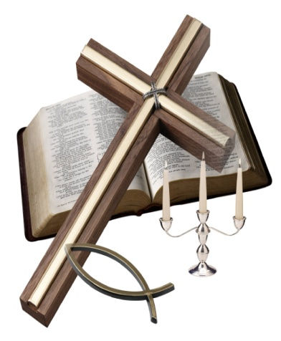
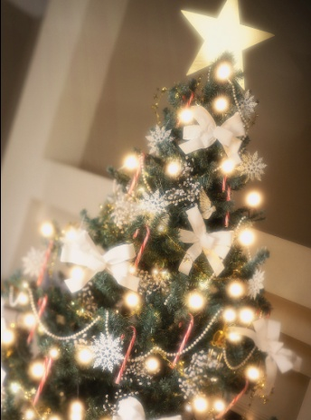

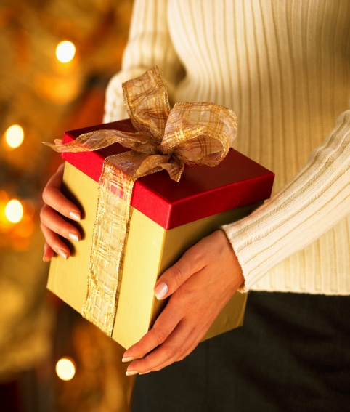
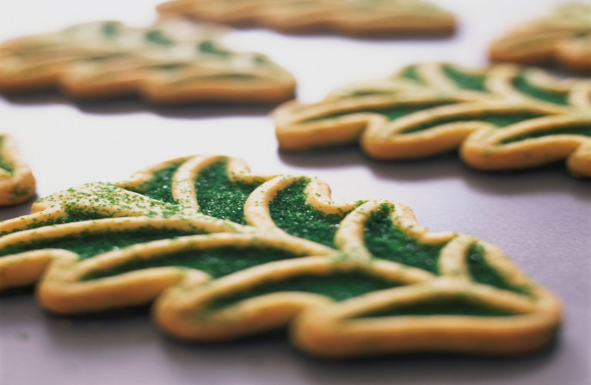
Vánoce
Vánoce jsou nejkrásnější křesťanské svátky
těšíme se na ozdobený stromeček, koledy, dárky, cukroví

Slide 5
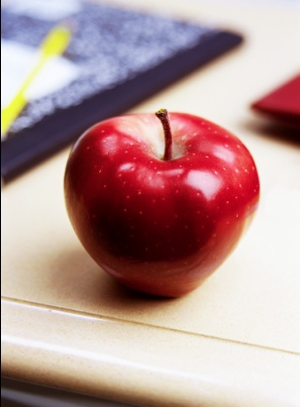
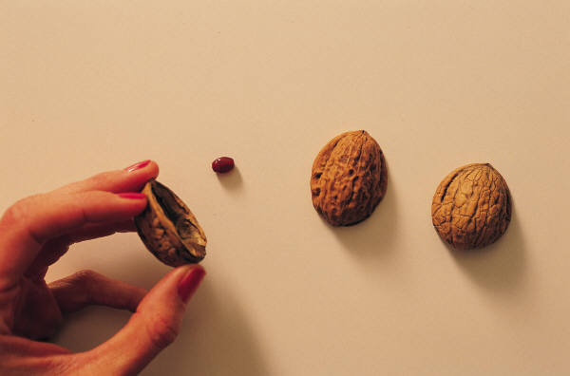
Vánoce se všude slaví trochu jinak – některé rodiny dodržují vánoční zvyky :
odlévání olova
krájení jablka
házení pantoflem
pouštění ořechových skořápek se svíčkami

Slide 6
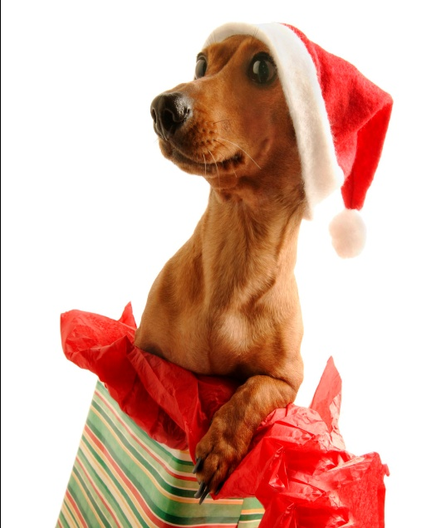
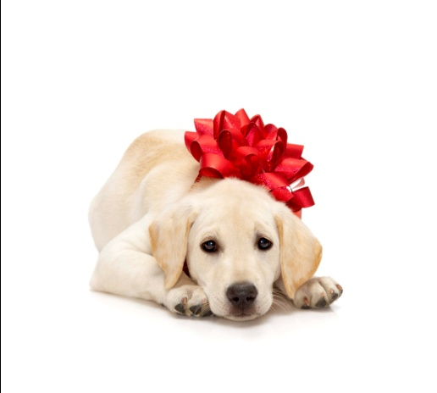
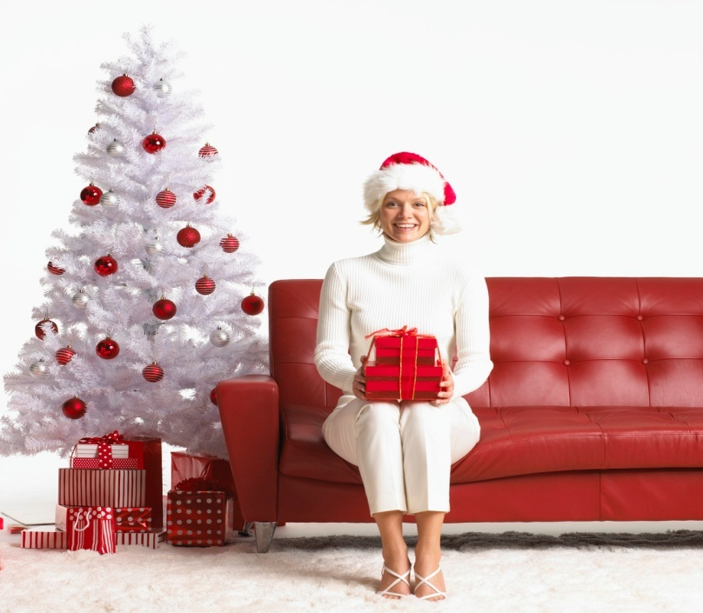
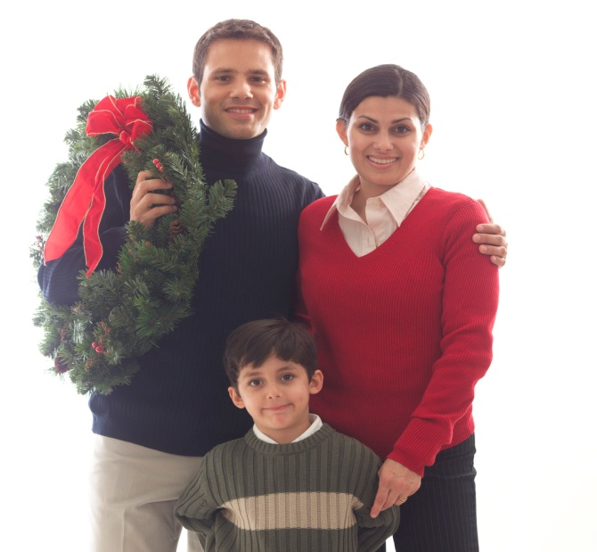
naši předkové obdarovávali i pole, stromy v sadu a domácí zvířata
dnes si vzájemně dáváme dárečky a připomínáme svým blízkým, že je máme rádi

Slide 7
Citace
www.office.microsoft.com

